Slide 1
Upevnění nákladu v silniční dopravě ve vybrané firmě
Autor diplomové práce: Bc. Lucie Chalupná
Vedoucí diplomové práce: doc. Ing. Ján Ližbetin, PhD.

Slide 2
Obsah
Cíl práce
Teoretická část
Legislativa
Teorie upevnění nákladu
Aplikační část
Společnost XY
Současný stav
Vlastní návrhy
Shrnutí
Doplňující dotazy

Slide 3
Cíl práce
Cílem práce je návrh metodiky upevnění nákladu na silničním vozidle ve vybrané firmě ve smyslu podmínek Směrnice EU 2014/47. Součástí návrhu bude ekonomické zhodnocení dopadů platnosti směrnice na náklady na přepravu ve vybrané firmě.

Slide 4
Teoretická část - legislativa
Zákon č. 361/2000 Sb. o provozu na pozemních komunikacích
Vyhláška č. 341/2014 Sb. o schvalování technické způsobilosti a o technických podmínkách provozu vozidel na pozemních komunikacích
České technické normy
Směrnice EU 2014/47

Slide 5
Teoretická část – upevnění nákladu
Třecí přivazování Přivazovací popruhy ze syntetických vláken

Slide 6
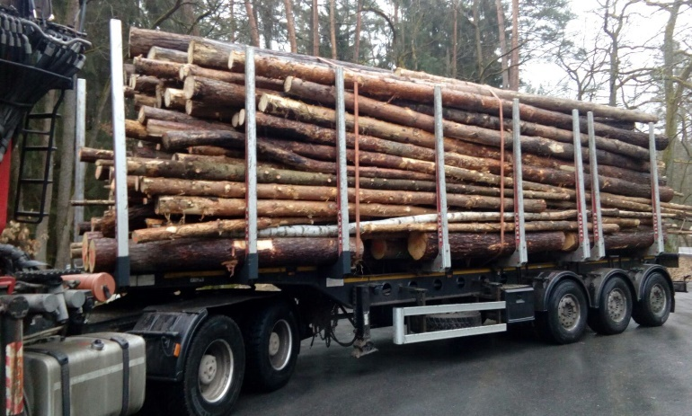
Aplikační část – společnost XY
Předmět podnikaní
Současný stav
Upevnění nákladu

Slide 7
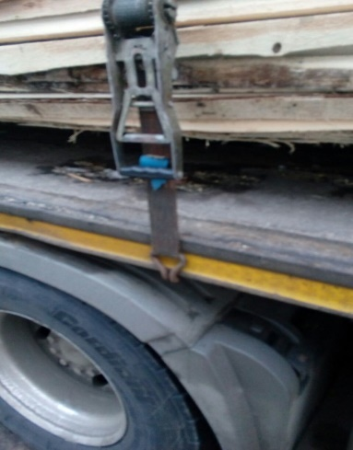
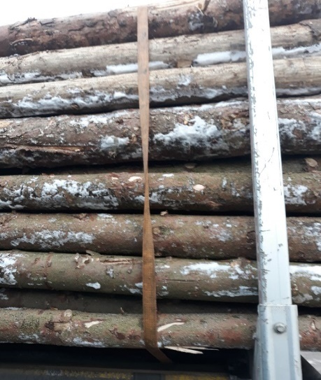
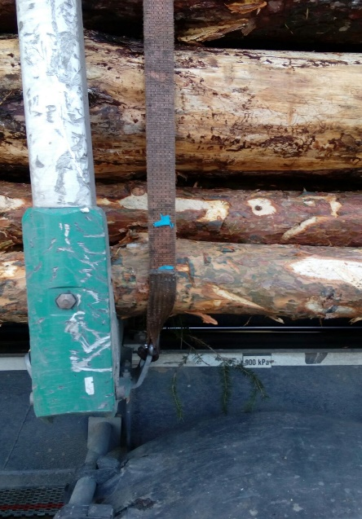
Aplikační část – současný stav
Současný stav
Vázací body
Přivazovací popruhy

Slide 8
Aplikační část – vlastní návrhy
Upevnění nákladu
Výpočet přivazovacích sil
$$n≥\frac{\left(C_{x,y}−µ×C_{z}\right)(m−zajištění blokováním)×g}{2×µ×sinα ×F_{T}}×f_{s}$$
Návěsová souprava
$$n≥\frac{\left(0,8−0,4×1,0\right) \left(27 259−5 000\right)×9,81}{2×0,4×sin{90}^{°} ×10 000}×1,25=13,6=14 popruhů$$

Slide 9
Aplikační část – vlastní návrhy
Vázací body
Délka nákladní plošiny
účinná délka nákladní plošiny > 2 200 mm musí být nejméně 6 vázacích bodů
Maximální vzdálenosti mezi vázacími body
Délka nákladní plošiny = 12,5 m
Maximální užitečné zatížení = 29 tun
$$12,5−\left(2×0,5\right)=11,5 :1,2=9, 58$$
Zaokrouhleno = 10 oddílů
= 11 párů vázacích bodů
= 22 vázacích bodů
Dovolené zatížení tahem
$$x=\frac{1,5×P}{20}$$
$$P=29 000kg×10m/s^{2}=290kN$$
$x=\frac{1,5×290}{20}=21,75=21$ vázacích bodů

Slide 10
Aplikační část – vázací prostředky
$$n≥\frac{\left(0,8−0,4×1,0\right) \left(27 259−5 000\right)×9,81}{2×0,4×sin{90}^{°} ×5 000}×1,25=27,3=28 popruhů$$
$$n≥\frac{\left(0,8−0,4×1,0\right) \left(27 259−5 000\right)×9,81}{2×0,4×sin{90}^{°} ×10 000}×1,25=13,6=14 popruhů$$

Slide 11
Aplikační část – ekonomické zhodnocení
Návěsová souprava – vázací prostředky
Návěsová souprava – vázací body
$$2 návěsové soupravy ×22 vázacích bodů=44 vázacích bodů$$
$$44 vázacích bodů ×2 134 Kč=93 896 Kč$$
Celkem = 164 960 Kč
Druh vozidla | Počet vozidel/přívěsů | Počet popruhů | Cena celkem
Návěsová souprava | 6 | 14 | 71 064 Kč

Slide 12
Kontrola ve spolupráci s CSPSD
Položka | Nedostatky | Posouzení nedostatků
 |  | Menší nedostatek | Závažný nedostatek | Nebezpečný nedostatek
B | Jedna či více částí nákladu není řádně umístěna. | Bez závad
C | Vozidlo není vhodné pro naložený náklad (jiný nedostatek než nedostatky uvedené pod bodem 10). | Bez závad
D | Jasné nedostatky týkající se nástavby vozidla (jiný nedostatek než nedostatky uvedené pod bodem 10). | Bez závad
10 | Vhodnost vozidla
10.1 | Přední stěna (je-li použita pro zabezpečení nákladu)
10.1.1 | Zeslabení částí korozí či deformacemi | x
20.3 | Použitá zařízení pro upevnění nákladu
20.3.2 | Označení (např. praporek / značka konce) chybí nebo je poškozené, ale jinak je zařízení v dobrém stavu | x

Slide 13
Vhodnost vozidla
EN 12642 XL
EN 12642 L
$$n≥\frac{\left(0,8−0,4×1,0\right) \left(27 259−13 629,5\right)×9,81}{2×0,4×sin{90}^{°} ×10 000}×1,25=8,36=9 popruhů$$
Norma | Čelní stěna | Zadní stěna
EN 12642 XL | 50 % užitečného zatížení | 30 % užitečného zatížení
EN 12642 L | 40 % užitečného zatížení, maximálně 5 000 daN | 25 % užitečného zatížení, maximálně 3 100 daN

Slide 14
Kontrola aplikací Cargo Securing

Slide 15
Kontrola aplikací Cargo Securing

Slide 16
Výsledek opětovné kontroly

Slide 17
Výsledek opětovné kontroly

Slide 18
Děkuji za pozornost

Slide 19
Doplňující dotazy
Máte nějaké aktuální informace o řešení nalezeného problému v softvéru ze strany CSPSD?
Akými spôsobmi sa dajú motivovať dopravcovia k dodržiavaniu noriem na upevnenie tovaru?
Aké budu vplyvy zavedenia novej smernice na náklady dopravcov (okrem úpravy dopr. prostriedkov)?

